Slide 1
3
3
4
5
المراجعة
الدرس 20
الدرس 19
الدرس 18
الدرس 17

Slide 2






أيقونات توجيهية
توجيهات الأستاذ(ة)
تعيين تلميذ للإجابة
المرور بين الصفوف
عرض فيديو
المرور للشريحة الموالية بعد عرض الفيديو
العمل في ثنائيات

Slide 3
برمجة الأسبوع الخامس
(ة)خاص بالأستاذ
الدرس 18
الدرس 17
الدرس 1
حِسابُ الْمُدَدِ (1)
قِراءَةُ السّاعاتِ: السّاعاتُ وَ الدَّقائِقُ
اَلأَعدادُ مِن 0 إِلى 999 (مراجعة المستلزمات)
الدرس 20
الدرس 19
حَلُّ المَسائِل
حِسابُ الْمُدَدِ (2)
المراجعة
مُراجَعَةُ دُروسِ الأُسْبوعِ الْخامِسِ

Slide 4
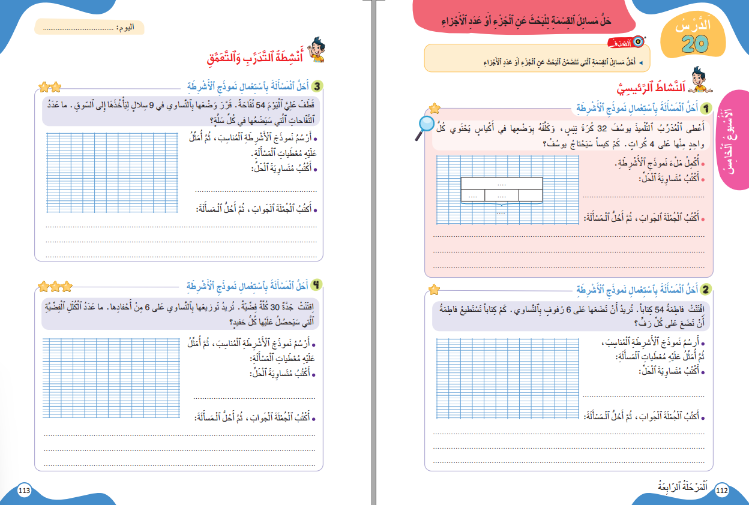
درس اليوم
(ة)خاص بالأستاذ
حَلُّ المَسائِل

Slide 5




(ة)خاص بالأستاذ
مراحل الدرس
افتتاح الدرس
7
1
ممارسة الموجهة
30
2
ممارسة المستقلة
15
3
اختتام الدرس
4

Slide 6
(ة)خاص بالأستاذ
عند نهاية الدرس
على الأقل 80% من المتعلمين سيكونون قادرين على:
حل مَسائِل القِسْمةِ الَّتي تَتَضَّمَّنْ الْبَحْثَ عنِ الْجُزْءِ أَوْ عَدَدِ الأجْزاءِ

Slide 7




مرحباً سنتابع درسا جديدا مع مجد وندى

Slide 8

(ة)خاص بالأستاذ
افتتاح الدرس
1
تصحيح الواجب المنزلي
حساب ذهني

Slide 9
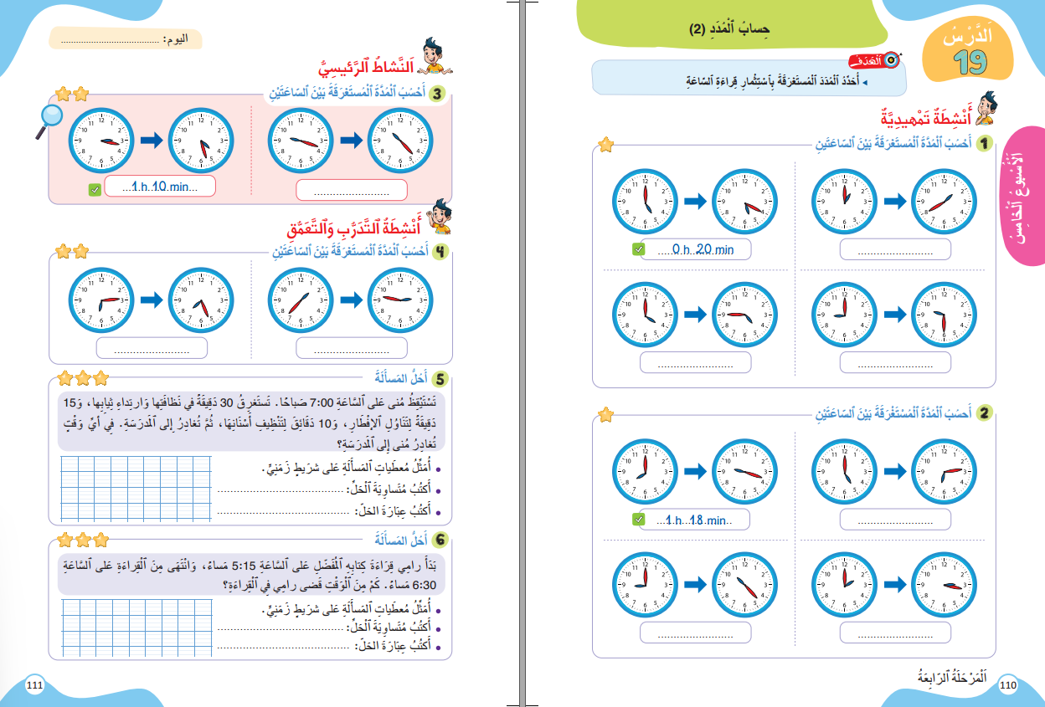
خذوا الكراسة، ص 111 – سنصحح تمارين الواجب المنزلي

Slide 10
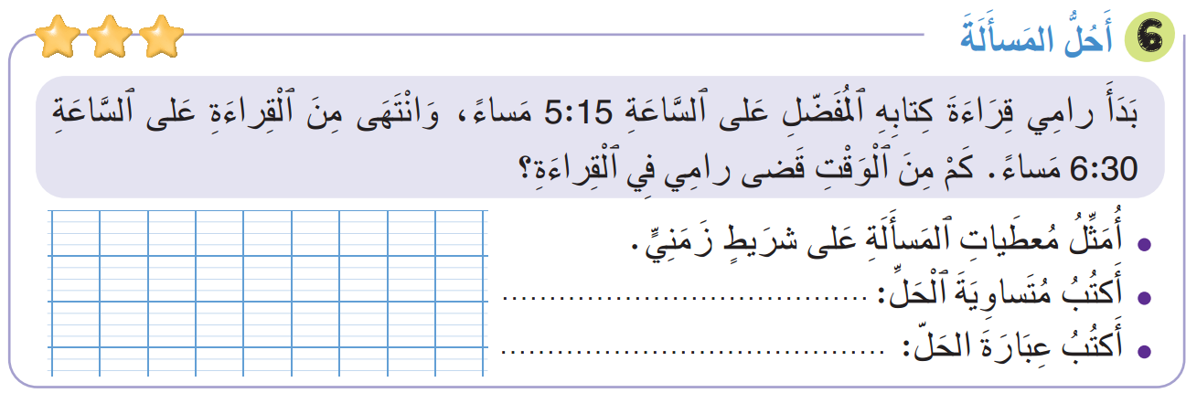
صححوا التمرين 6 بسرعة، لديكم دقيقة واحدة.
5:15
6:00
6:30
45 min
30 min
45 min + 30 min = 1 h 15 min
المدة التي قضاها رامي في القراءة هي 1h 15 min

Slide 11
(ة)خاص بالأستاذ
افتتاح الدرس
1
تصحيح الواجب المنزلي
حساب ذهني

Slide 12

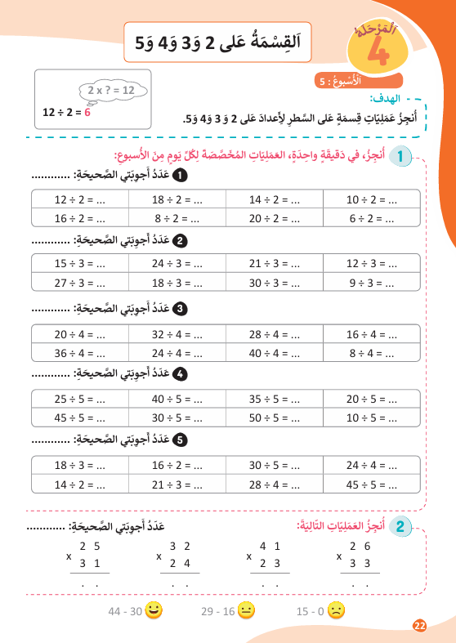

نبدأ حصتنا بنشاط الحساب الذهني. خذوا كراسات الحساب الذهني، على الصفحة 22

Slide 13

لديكم دقيقة واحدة لتنجزوا عمليات القسمة على السطر. دوّنوا النتيجة فقط في دفاتركم.
A
35 ÷ 5 =
مِثالٌ :
A
7
اُكْتُبواْ في دَفاتِرِكُمْ:

Slide 14
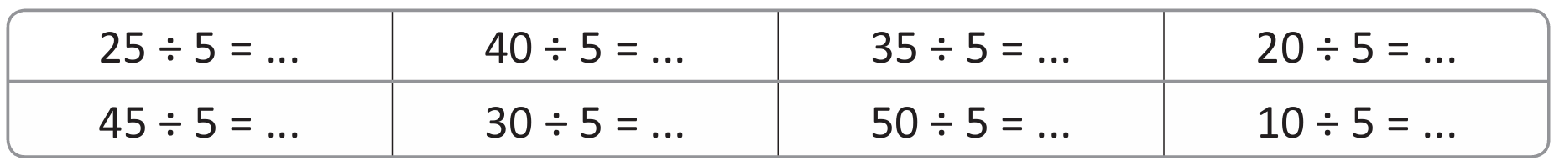

عرض فيديو الحساب الذهني

Slide 15
صححوا
5
8
7
4
9
6
10
2

Slide 16
(ة)خاص بالأستاذ
ممارسة موجهة
2
النشاط 1
النشاط 2
النشاط 3
10

Slide 17
انتبهوا، سنحل المسألة التالية، باستعمال نموذج الأشرطة، خُطْوَةً خطوة مثل مجد وندى
أَعْطى الْمُدَرِّبُ التِّلْميذَ يوسُفَ 32 كُرَةَ تِنِسٍ، وَكَلَّفَهُ بِوَضْعِها في أَكْياسٍ يَحْتَوي كُلُّ وَاحِدٍ منْها عَلى 4 كُراتٍ.
ما عَدَدُ الأَكْيَاسِ الَّتِي سَيَحتَاجُهَا يُوسُفُ؟

Slide 18
اقرأوا المسألة، ثم أغمضوا أعينكم وتخيلوا مشاهدها.
أَعْطى الْمُدَرِّبُ التِّلْميذَ يوسُفَ 32 كُرَةَ تِنِسٍ، وَكَلَّفَهُ بِوَضْعِها في أَكْياسٍ يَحْتَوي كُلُّ وَاحِدٍ منْها عَلى 4 كُراتٍ.
ما عَدَدُ الأَكْيَاسِ الَّتِي سَيَحتَاجُهَا يُوسُفُ؟

Slide 19

خذوا الألواح

Slide 20

ماذا نفعل في الخطوة الأولى لحل المسألة؟
أَسْتَخْدِمُ الْقِسْمَةَ في المُتَسَاوِيَة
3
أُمَثِّلُ الْأًجْزَاءَ علَىَ الشَّريطَ السُّفْلِيَّ
2
أُمَثِّلُ الْكُلَّ على الشَّرِيطَ الْعُلْوِيَّ
1
أَعْطى الْمُدَرِّبُ التِّلْميذَ يوسُفَ 32 كُرَةَ تِنِسٍ، وَكَلَّفَهُ بِوَضْعِها في أَكْياسٍ يَحْتَوي كُلُّ وَاحِدٍ منْها عَلى 4 كُراتٍ.
ما عَدَدُ الأَكْيَاسِ الَّتِي سَيَحتَاجُهَا يُوسُفُ؟

Slide 21
مثلوا، على ألواحكم، الكل على الشريط العلوي واكتبوا قيمته
أَسْتَخْدِمُ الْقِسْمَةَ في المُتَسَاوِيَة
3
أُمَثِّلُ الْأًجْزَاءَ علَىَ الشَّريطَ السُّفْلِيَّ
2
أُمَثِّلُ الْكُلَّ على الشَّرِيطَ الْعُلْوِيَّ
1
أَعْطى الْمُدَرِّبُ التِّلْميذَ يوسُفَ 32 كُرَةَ تِنِسٍ، وَكَلَّفَهُ بِوَضْعِها في أَكْياسٍ يَحْتَوي كُلُّ وَاحِدٍ منْها عَلى 4 كُراتٍ.
ما عَدَدُ الأَكْيَاسِ الَّتِي سَيَحتَاجُهَا يُوسُفُ؟

Slide 22
ارفعوا الألواح

Slide 23
صححوا، نمثل كل الكرات هكذا:
32 كرة

Slide 24
ماذا نفعل في الخطوة الثانية؟
أَسْتَخْدِمُ الْقِسْمَةَ في المُتَسَاوِيَة
3
أُمَثِّلُ الْأًجْزَاءَ علَىَ الشَّريطَ السُّفْلِيَّ
2
أُمَثِّلُ الْكُلَّ على الشَّرِيطَ الْعُلْوِيَّ
1
32 كرة

Slide 25

مثلوا، على ألواحكم، جزأين على يسار ويمين الشريط السفلي، ثم اكتبوا عدد الأجزاء أسفله.
أَسْتَخْدِمُ الْقِسْمَةَ في المُتَسَاوِيَة
3
أُمَثِّلُ الْأًجْزَاءَ علَىَ الشَّريطَ السُّفْلِيَّ
2
أُمَثِّلُ الْكُلَّ على الشَّرِيطَ الْعُلْوِيَّ
1
أَعْطى الْمُدَرِّبُ التِّلْميذَ يوسُفَ 32 كُرَةَ تِنِسٍ، وَكَلَّفَهُ بِوَضْعِها في أَكْياسٍ يَحْتَوي كُلُّ وَاحِدٍ منْها عَلى 4 كُراتٍ.
ما عَدَدُ الأَكْيَاسِ الَّتِي سَيَحتَاجُهَا يُوسُفُ؟
32 كرة

Slide 26
ارفعوا الألواح.

Slide 27
صححوا، نمثل الأجزاء هكذا:
32 كرة
4 كرات
...
4 كرات
عدد الأكياس ؟

Slide 28

ماذا نفعل في الخطوة الثالثة؟
أَسْتَخْدِمُ الْقِسْمَةَ في المُتَسَاوِيَة
3
أُمَثِّلُ الْأًجْزَاءَ علَىَ الشَّريطَ السُّفْلِيَّ
2
أُمَثِّلُ الْكُلَّ على الشَّرِيطَ الْعُلْوِيَّ
1
32 كرة
4 كرات
...
4 كرات
عدد الأكياس ؟

Slide 29
على ألواحكم ، اكتبوا المتساوية المناسبة لنموذج الأشرطة.
أَسْتَخْدِمُ الْقِسْمَةَ في المُتَسَاوِيَة
3
أُمَثِّلُ الْأًجْزَاءَ علَىَ الشَّريطَ السُّفْلِيَّ
2
أُمَثِّلُ الْكُلَّ على الشَّرِيطَ الْعُلْوِيَّ
1
32 كرة
4 كرات
...
4 كرات
عدد الأكياس ؟

Slide 30
ارفعوا الألواح.

Slide 31
صححوا، المتساوية المناسبة لنموذج الأشرطة هي: 32 ÷ 4 = ?
32 كرة
4 كرات
...
4 كرات
عدد الأكياس ؟
32 ÷ 4 = ?

Slide 32
(ة)خاص بالأستاذ
ممارسة موجهة
2
النشاط 1
النشاط 2
النشاط 3
10

Slide 33
من يقوم إلى السبورة ليقرأ المسألة التالية؟
اِقْتَنَتْ فاطِمَةُ 54 كِتاباً. تُريدُ أَنْ تَضَعَها عَلى 6 رُفوفٍ بِالتَّساوي.
كَمْ كِتاباً تَسْتَطيعُ فاطِمَةُ أَنْ تَضَعَ عَلى كُلِّ رَفِّ؟

Slide 34
أغمضوا أعينكم ثم تخيلوا شريط أحداث المسألة.
اِقْتَنَتْ فاطِمَةُ 54 كِتاباً. تُريدُ أَنْ تَضَعَها عَلى 6 رُفوفٍ بِالتَّساوي.
كَمْ كِتاباً تَسْتَطيعُ فاطِمَةُ أَنْ تَضَعَ عَلى كُلِّ رَفِّ؟

Slide 35
مثلوا، على ألواحكم، معطيات المسألة.
اِقْتَنَتْ فاطِمَةُ 54 كِتاباً. تُريدُ أَنْ تَضَعَها عَلى 6 رُفوفٍ بِالتَّساوي.
كَمْ كِتاباً تَسْتَطيعُ فاطِمَةُ أَنْ تَضَعَ عَلى كُلِّ رَفِّ؟

Slide 36
ارفعوا الالواح

Slide 37
من يقوم إلى السبورة ليمثل معطيات المسألة على نموذج الأشرطة؟
اِقْتَنَتْ فاطِمَةُ 54 كِتاباً. تُريدُ أَنْ تَضَعَها عَلى 6 رُفوفٍ بِالتَّساوي.
كَمْ كِتاباً تَسْتَطيعُ فاطِمَةُ أَنْ تَضَعَ عَلى كُلِّ رَفِّ؟

Slide 38

صححوا.
54 كتاب
....
...
....
6 رفوف

Slide 39
حددوا على ألواحكم متساوية حل المسألة:
54 كتاب
....
...
....
6 رفوف

Slide 40
ارفعوا الالواح

Slide 41
من يقوم إلى السبورة ليشرح لنا كيف نكتب متساوية حل المسألة؟
54 كتاب
....
...
....
6 رفوف

Slide 42
صححوا، متساوية حل المسألة هي: ? = 6 ÷ 54.
54 كتاب
....
...
....
6 رفوف
54 ÷ 6 = ?

Slide 43
اكتبوا، على ألواحكم، عبارة حل المسألة:
اِقْتَنَتْ فاطِمَةُ 54 كِتاباً. تُريدُ أَنْ تَضَعَها عَلى 6 رُفوفٍ بِالتَّساوي.
كَمْ كِتاباً تَسْتَطيعُ فاطِمَةُ أَنْ تَضَعَ عَلى كُلِّ رَفِّ؟
54 كتاب
....
...
....
6 رفوف

Slide 44
ارفعوا الالواح

Slide 45
صححوا، عبارة حل المسألة هي:
عَدَدُ الْكُتُبِ الَّتي تَسْتَطيعُ فاطِمَةُ أَنْ تَضَعَها
عَلى كُلِّ رَفِّ هُوَ 9. 54 ÷ 6 = 9

Slide 46
(ة)خاص بالأستاذ
ممارسة موجهة
2
النشاط 1
النشاط 2
النشاط 3
10

Slide 47
الآن افتحوا كراساتكم على الصفحة 113.

Slide 48
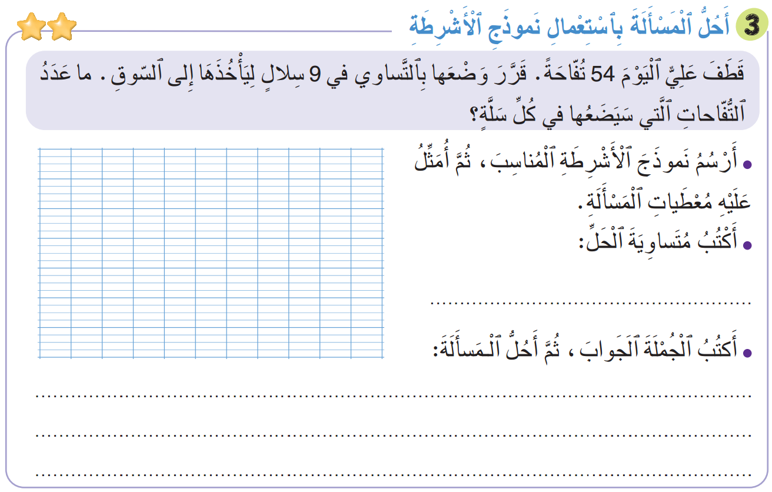
سنطبق نفس الخطوات في هذا النشاط؛ سأشرح التعليمة، انتظروا الانطلاقة.

Slide 49
لديكم 4 دقائق للإنجاز؛ سأمر بين الصفوف لمساعدتكم؛

Slide 50
الآن، ستشتغلون في ثنائيات، كل واحد يقارن إنجازه مع زميله.

Slide 51
صححوا
54 تفاحة
....
...
....
54 ÷ 9 = 6
9 سلال
عَدَدُ التُّفَاحاتِ الَّتي سَيَضَعُها عَلِيٌّ في كُلِّ سَلَّةِ هُوَ 6 تُفَّاحاتٍ.

Slide 52
(ة)خاص بالأستاذ
ممارسة مستقلة
3
أنجز بمفردي
10

Slide 53
على الصفحة 113، أنجزوا النشاط رقم 4.
سأمر بين الصفوف لأتحقق من إنجازاتكم وأصحح كراساتكم.

Slide 54
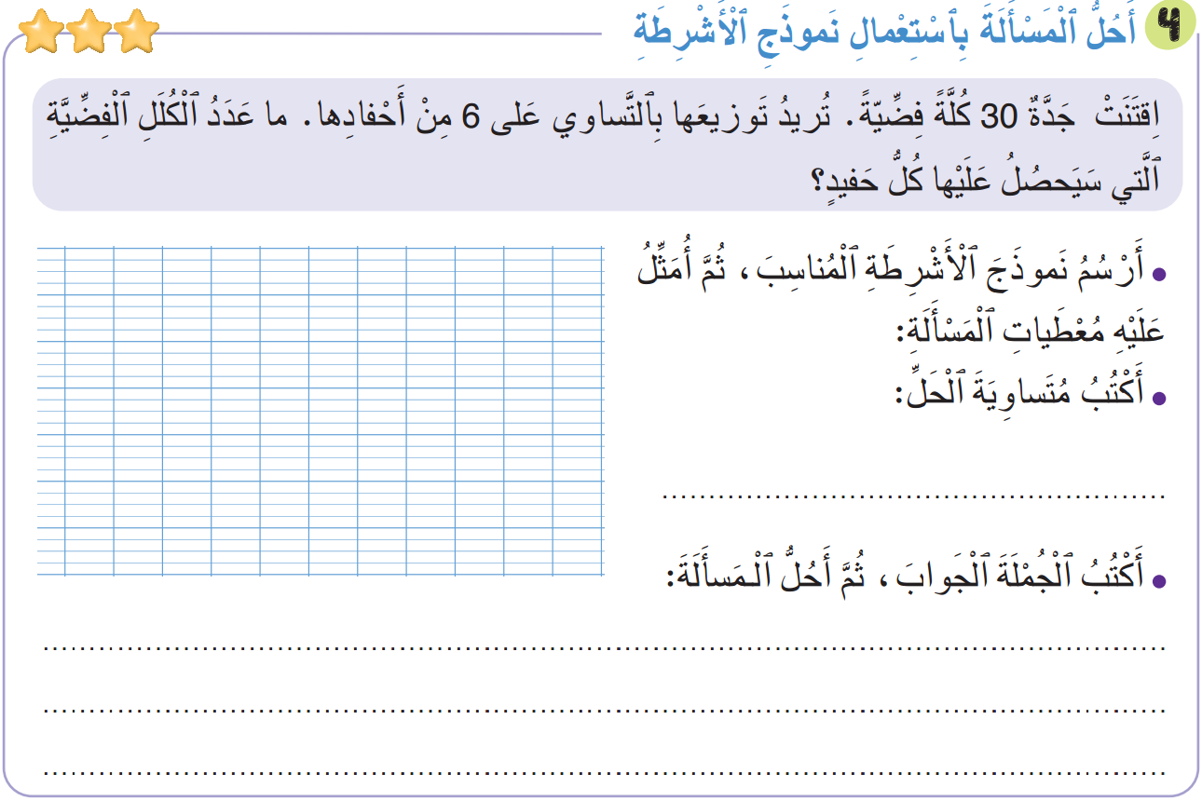
صححوا:
30 كلة
....
...
....
30 ÷ 6 = 5
6 أحفاد
عَدَدُ الْكُلَلِ الْفِضِّيّةِ الَّتي سَيَحْصُلُ عَلَيْهَا كُلُّ حَفِيدِِ هُوَ 5 كُلَلٍ.

Slide 55
(ة)خاص بالأستاذ
اختتام الدرس
4
3

Slide 56
انتبهوا جيدا! في المنزل، ستنجزون كل الأنشطة المتبقية على الصفحتين: 112 113.

Slide 57
إلى اللقاء. في الحصة القادمة، سنقوم بتصحيح التمارين المنجزة في المنزل.

Slide 58


(ة)خاص بالأستاذ
(ة)خاص بالأستاذ
بناء على إنجازات المتعلمين خلال الممارسة المستقلة

